Slide 1
F inancial
R ainmakers
채권 금리 발표
FR 2팀
강수현, 김지우, 양정현, 유경민

Slide 2
목차
1. 무위험지표금리(RFR) - 발표자 : 강수현
2. ESG 채권 - 발표자 : 양정현
3. 주택저당채권 - 발표자 : 유경민
4. 장단기 금리차 - 발표자 : 김지우

Slide 3
1. 무위험지표금리(RFR)
1) 무위험지표금리란?
2) 주요국의 무위험지표금리 선정 현황
무위험
금리
무위험 투자로부터 기대할 수 있는 이론적 수익률
• 미국: 국채담보 익일물 RP금리(SOFR)
• 영국: 무담보 익일물 금리(SONIA)
• 유로: 무담보 익일물 금리(ESTER)
• 일본: 무담보 익일물 콜금리(TONA)
지표
금리
대출, 채권, 파생거래 등 금융계약의 손실과 이익, 가격 등을 결정하는 데 기준으로 삼는 금리
(시장의 실제 이자율을 잘 반영한 금리)
Why 익일물 금리?
- 신용도가 높은 금융회사를 중심으로 거래되는 만기가
하루인 초단기 금리이기 때문에 무위험에 가까움
- 실거래 기반 금리이기 때문에 조작 가능성 낮음
금융계약의 준거금리로서 신용위험이 없는 금리
(화폐의 시간 가치만을 고려)
무위험
지표금리

Slide 4
1. 무위험지표금리(RFR)
3) 무위험지표금리 선정/공시 이유
4) 무위험지표금리의 향후 역할
기존 국제금융시장에서는 대표적인 지표금리로 LIBOR금리를 사용
But, 2012년 리보 조작 사태 발생 → 신뢰성/투명성 저하
글로벌 지표금리 개혁 흐름 → 신규 무위험지표금리 개발
국내 무위험지표금리로 국채/통화안정증권 RP 금리(익일물) 선정
•파생상품 거래시장의 지표 금리로서 CD금리 대신 우선 활용
•법률에 근거한 비상 시 중요지표의 대체지표로 활용 예정
•이르면 올해 3분기에 예탁결제원에서 공시 시작
+예정대로 2022년 리보금리 산출이 중단될 경우,
통화별로 각 국이 선정한 무위험지표금리 사용해야 한다!
Ex) 미국과 거래 시 SOFR / 영국과 거래 시 SONIA
What is 통화안정증권?
•한국은행이 통화량을 조절하기 위해 발행하는 증권
•통화공급의 증가가 필요할 때 이를 환매하거나 만기전에 상환
Why 국채/통화안정증권 RP금리?
•RP시장의 풍부한 유동성
•호가 기반이 아닌 실거래 기반의 금리로서 조작 가능성 낮음

Slide 5
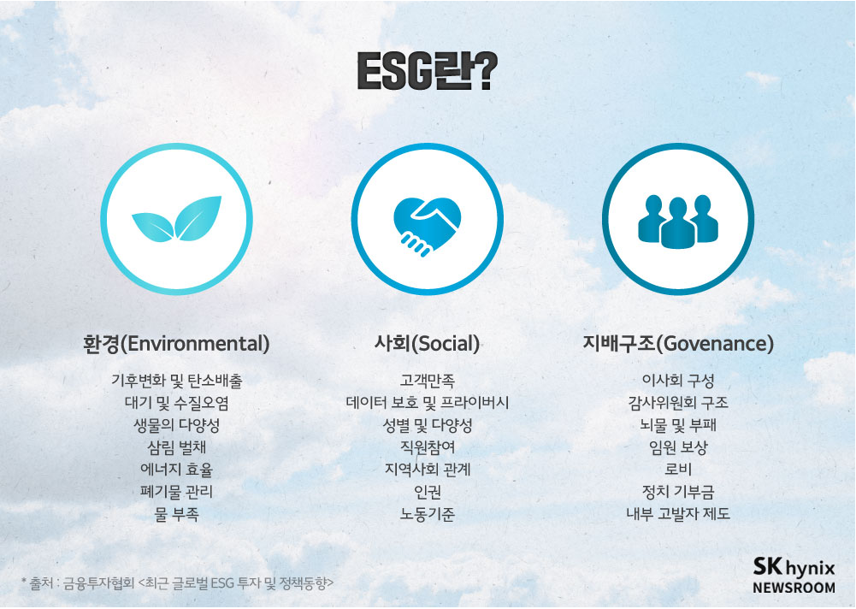
2. ESG 채권
1) ESG 채권이란?
Environment, Social, Government 의 약자로 기업의 비재무적 성과를 판단하는 기준을 의미한다.
발행자금이 친환경 또는 사회적 이득을 창출하는 프로젝트에 사용되는 채권으로 녹색채권, 사회적채권, 지속가능채권을 지칭한다.
녹색 채권의 비중이 가장 크나 COVID-19이후로 사회적 채권의 비율이 커지는 중
GBP, CBS, SBP, SBG, GBG 등의 기준으로 ESG 채권을 평가

Slide 6
2. ESG 채권
2) ESG 채권의 종류
녹색채권: 신재생에너지 등 친환경 프로젝트나 사회기반시설에 투자할 자금을 마련하기 위해 발행하는 채권
사회적 채권: 사회가치 창출 사업에 투자할 자금을 마련하기 위해 발행하는 채권
지속가능한 채권: 환경 친화적이고 사회가치를 창출하는 사업에 투자할 자금을 마련하기 위해 발행하는 채권
3) ESG 채권의 발행 이유
일반 회사채보다 낮은 금리에 채권을 발행할 수 있다.(그리니엄)
ESG 채권 발행을 통해 기업 이미지를 향상시킬 수 있다.
해외 ESG 채권 시장의 성공으로 인해 국내 시장에 영향을 주고 규모가 커지는 중임
상장 수수료 면제 혜택이 있음
하지만 상장 절차가 까다로워 이로 인한 추가 비용이 더 많이 드는 경우가 있어 직접적인 이유라고 보기는 힘듬.

Slide 7
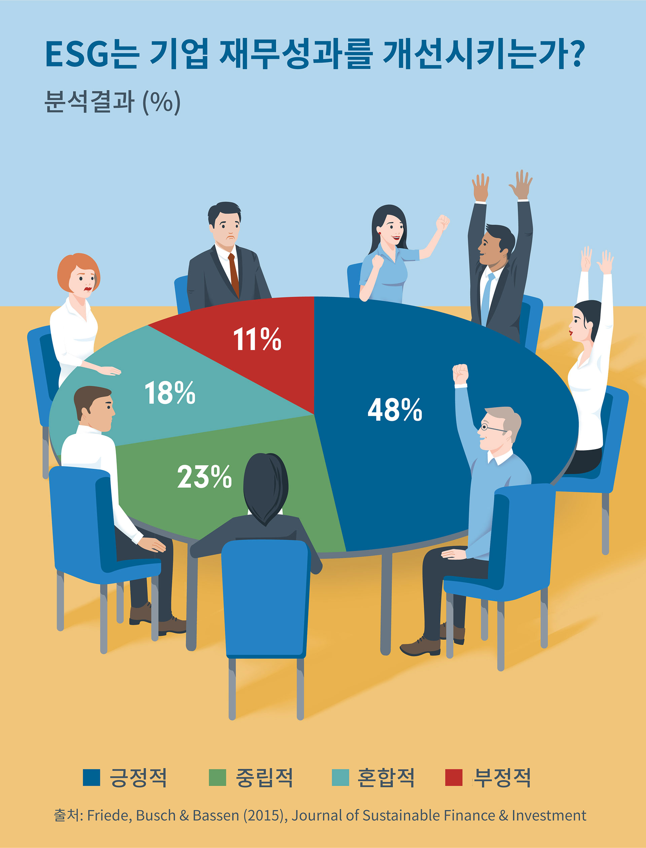
2. ESG 채권
4) ESG 채권 투자 이유
ESG 평가가 높은 기업들은 지속가능성장이 가능하다는 판단이 가능함 -> 투자 리스크를 낮춤(기관들이 많이 투자함)
해외 투자자(기관)들은 이윤 뿐만 아니라 사회적 기여도도 눈여겨 보기 때문
ESG가 기업 실적 및 재무성과에 부정적인 영향을 준다는 인식이 있지만, 실제로는 긍정적인 영향을 준다는 통계가 있다.
소비자들이 공정거래 커피나 친환경 제품을 사는 것과 비슷한 맥락으로 이해하면 될 것 같음

Slide 8
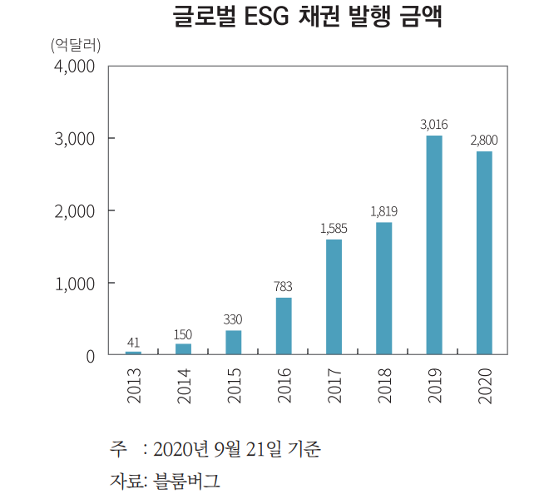
2. ESG 채권
5) ESG 채권의 전망
바이든 정부 출범 후 핵심 공략으로 기후변화, 사회정의, 평등, 다양성, 인권, 기업투명성, 기업책임 등 ESG 이념에 부합하는 정책을 제시하며 이를 강조하는 다양한 계획을 발표함에 따라 ESG 채권이 더욱 성장할 것으로 예상
해가 지날수록 환경 및 사회적 가치에 대한 대중들의 관심이 커지고 있다. 또한, COVID-19 이후 취약계층을 지원하는 사회적 채권의 발행이 많아지는 중이다. 따라서 ESG 채권 시장은 꾸준히 성장할 것으로 예상된다.

Slide 9


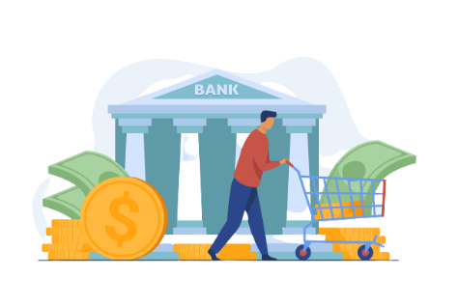

3. 주택저당채권
1) 주택저당채권
2) 주택저당채권 유동화 (MBS)
금융기관이 주택을 담보로 주택자금을 대출해주고 취득하는 채권
장기간에 걸쳐서 원리금을 상환 받고, 이자 수익을 얻게 됨
주택저당채권 일반 투자자 판매를 통해 유동성확보,
새로운 자금을 만들어내는 금융 기법
대출을 지속하기 위해서는 대출자금 확보
또는 유동성 확보가 필요 !
대출자금 장기화에 따른 금융기관의 유동성 부족
위험과 금리변동 리스크 감소
채권 매각
주택저당채권
주택저당증권
대출
현금
현금
주택소유자
대출 기관
유동화 중개기관
투자자

Slide 10
3. 주택저당채권
1) 주택저당채권
1차 저당시장
금융기관이 주택을 담보로 주택자금을 대출해주고 취득하는 채권
장기간에 걸쳐서 원리금을 상환 받고, 이자 수익을 얻게 됨
저당 대부, 저당권 설정, 저당채권이 형성
담보대출에 의한 자금공급 시장, 저당의
유동화는 발생하지 않음.
대출을 지속하기 위해서는 대출자금 확보
또는 유동성 확보가 필요 !
채권 매각
주택저당채권
주택저당증권
대출
현금
현금
주택소유자
금융 기관
유동화 중개기관
투자자

Slide 11
3. 주택저당채권
2) 주택저당채권 유동화 (MBS)
2차 저당시장
주택저당채권 일반 투자자 판매를 통해 유동성확보,
새로운 자금을 만들어내는 금융 기법
저당 대출 기관과 다른 투자자들 사이에 저당을 사고
파는 시장
주택 대출 금리보다 낮은 액면 금리
금리: 대출이자율>MBS수익률>MBS투자자 요구수익률
대출자금 장기화에 따른 금융기관의 유동성 부족
위험과 금리변동 리스크 감소
채권 매각
주택저당채권
주택저당증권
대출
현금
현금
주택소유자
금융 기관
유동화 중개기관
투자자

Slide 12



3. 주택저당채권
3) 주택저당채권 유동화 제도의 효과
4) 주택저당채권 유동화제도의 리스크
조기상환 위험
차입자가 만기 이전에 대출금 상환하여 발생하는 리스크
예를 들어 이자율이 하락하면 차입자는 더 낮은 이자율로 자금 재조달 가능해지며 조기상환 유인이 높아지고, 투자자는 상환된 자금 낮은 이자율로 재투자하는 불이익 감수하게 됨
2. 신용위험
차입자의 부도, 신용등급하락에 따른 자산가치 하락 위험
3. 서브프라임 모기지사태와 관계
서브프라임층에서 대출 이자와 원금을 갚지 못함
→ 주택저당채권 부실
→ 강제 집행에 따른 대출 채권 회수로 부동산 버블 붕괴
→ 주택가격 하락은 MBS 가치의 하락으로 이어짐
→ MBS 투자한 금융기관 큰 손실, 금융기관 전반의 위기
소자본으로 주택 마련 가능
금융기관의 주택대출 여력 확대로
주택담보대출 확보 가능성 증가
주택소유자
유동성 낮은 채권의 유동화로 대출
여력 확대
대출채권 매각으로
자기자본비율(BIS) 확대
금융 기관
장기적으로 저위험 고정수익 얻을 수 있는 투자수단 확보
투자자

Slide 13
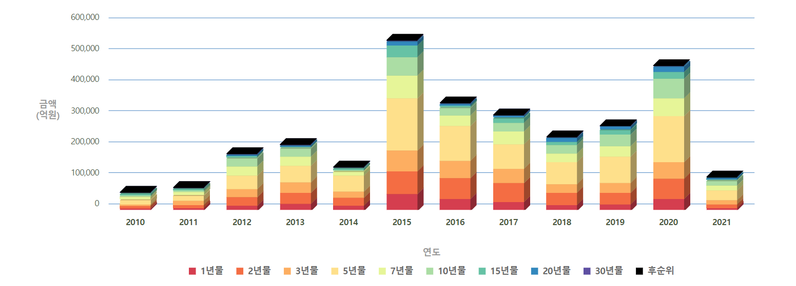
3. 주택저당채권
5) MBS 발행 동향
2015년 안심전환대출 출시로 발행 증가, 이후 감소
2020년 서민형 안심전환대출 출시로 다시 발행 증가

Slide 14
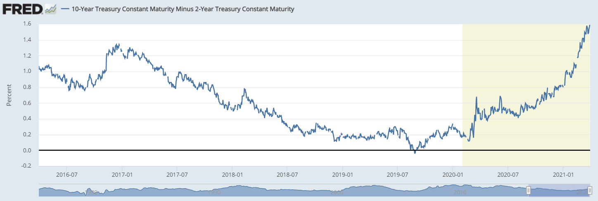
4. 장단기 금리차
금융시장:
10년물과 2년물의 차이
중앙은행:
10년물과 3개월물의 차이

Slide 15
4. 장단기 금리차 - 수익률 곡선
기간프리미엄에 의해 보통 장기 채권금리가 단기 채권금리보다 크게 형성
기간프리미엄: 단기 대비 장기 채권을 보유하는데 따르는 위험에 대한 보상
채
권
수
익
률
전통적으로는 물가상승위험이 기간프리미엄에 큰 요인으로 작용
최근 주요국에서 물가 침체로 인해 양적완화나 안전자산선호가 더 큰 요인으로 작용
잔존만기

Slide 16
4. 장단기 금리차 - 곡선 기울기의 변화
4
채
권
수
익
률
2
채
권
수
익
률
1
3
잔존만기
잔존만기
Steepening
Flattening

Slide 17
4. 장단기 금리차 - Bull steepening
Bull steepening
채
권
수
익
률
채권가격 기준으로 (채권상승)
(금리와 채권가격은 역)
곡선의 기울기
1
When? 단기 금리가 장기금리보다 빨리 떨어질 때
단기자금에 대한 수요 확대 시 당장 신용경색이 일어남
-> 중앙은행의 정책금리 인하 기대감반영 or 실제 기준금리 인하
잔존만기
금리경로에 의해 향후 장기금리 하락에 영향을 줌
Bull Steepening

Slide 18
4. 장단기 금리차 - Bear Steepening
Bear steepening
2
채
권
수
익
률
채권가격 하락
(금리와 채권가격은 역)
곡선의 기울기
When? 장기금리가 단기금리보다 빨리 오를 때
장기금리가 오르는 이유는?
1. 인플레이션에 대한 기대감
2. 투자자금에 대한 수요 확대 시
3. 경제성장이 두드러질 때
4. 국가적으로 대규모 프로젝트 할 때 -> 대규모 채권 발행
잔존만기
Bull Steepening

Slide 19
4. 장단기 금리차 - Bear Flattening
Bear Flattening
채
권
수
익
률
채권가격 기준으로 (채권하락)
(금리와 채권가격은 역)
곡선의 기울기
When? 단기금리가 장기금리보다 빠르게 오를 때
단기금리가 오르는 이유는?
결과적으로는 중앙은행이 정책금리를 올리려고 할 때
정책금리를 올리는 이유는?
금융시장이 과열되고 물가인상이 계속 될 때, 과열을 억제하기 위하여
3
잔존만기
Bear Flattening
금융시장이 너무 좋을 때 정책금리 인상을 통해 과열을 억제하는 과정에서 나타남

Slide 20
4. 장단기 금리차 - Bull Flattening
Bull Flattening
4
채권가격 기준으로 (채권상승)
(금리와 채권가격은 역)
채
권
수
익
률
곡선의 기울기
When? 장기금리가 단기금리보다 빠르게 하락 시
장기금리가 하락하는 이유는?
시장참여자들의 안전자산 선호로 장기채권의 수요증가
-> 장기 금리 하락으로 이어짐
안전자산 선호의 이유는?
한동안 시장이 오를 때로 올랐고 이제는 경기 안 좋아질 것이라고 전망 (고점판독기)
잔존만기
Bull Flattening
주로 경제 호황 고점에서 변곡점의 형태로 Bull Flattening
형태가 나타남

Slide 21
F inancial
R ainmakers
감사합니다
FR 2팀
강수현, 김지우, 양정현, 유경민

